Slide 1

Databanken & SQL
Luc Van De Putte (luc.vandeputte@arcelormittal.com)
Met dank aan Thomas Desmedt
Les 1: Introductie

Slide 2

Welkom
12 lessen over Databanken (tot 25 Feb 2025)
Dinsdag 18:30 – 22:00
Campus Gent – Autoweg Zuid 3 – Lokaal C3
Lesgever: Luc Van De Putte – ArcelorMittal (vroeger “Sidmar”) – tegen Zelzate
1988-2017 Afdeling Staalfabriek – Verantwoordelijke Computersystemen & Procesingenieur
2017-2020 ArcelorMittal Polen – Verantwoordelijke Groep Modellen
2020-2021 ArcelorMittal Belgium – Verantwoordelijke informatiebeheer voor de afdelingen
Grondstoffen, Haven & Vervoer / Cokesfabriek / Hoogovens & Sinterfabrieken
2022-nu ArcelorMittal Flat Europe – Industrial Digitalization – Models & Data analysis

Slide 3
Les 1 : Introductie Databases
Belangrijke begrippen
Hoe data opslaan in een computer?
Een databank ontwerpen
Normalisatie
Entiteit Relatie Diagram (ERD)

Slide 4
1. Belangrijke begrippen
Gegevens (data) & Informatie
Integriteit
Basisbegrippen: entiteit & relatie
De 4 basisbewerkingen (CRUD)
Indexen
Redundantie & consistentie

Slide 5
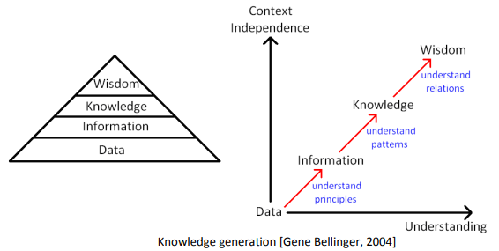
1.1 Gegevens (data) & Informatie
Gegevens
Naam: Jan Jansen
Punten: 8, 9, 5, 7
Informatie
Gemiddelde: 7,25 → 72,5 %
Conclusie: geslaagd
Gegevens Informatie

Slide 6
1.1 Gegevens (data) & Informatie
Voorbeelden van gegevens:
Bijhouden van numerieke en tekst data: facturen, klantenlijst, stock, cursistenlijst, …
Multimedia: YouTube, Spotify
Biometrische data: vingerafdrukken, retina scans
Wearables: FitBit, Apple Watch, …
Geographical Information Systems (GIS), Google Maps
Sensoren (Internet of Things)
Big Data applications (e.g., Walmart)
“Data is the new gold” → Google, Facebook, Microsoft

Slide 7
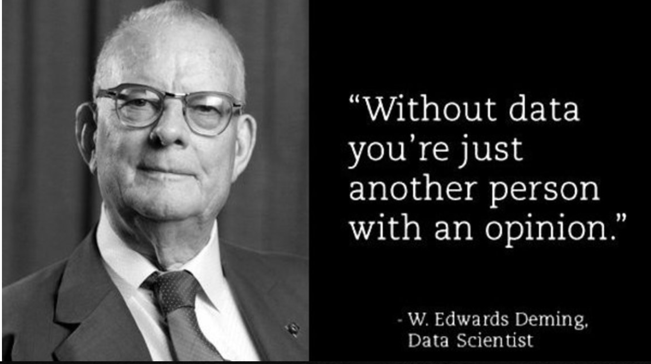
1.1 Gegevens (data) & Informatie

Slide 8
1.2 Integriteit
Opgeslagen gegevens mogen geen fouten of onduidelijkheden bevatten.
integriteit van de data
De gegevens moeten een juiste weergave zijn van de werkelijkheid.
Bijvoorbeeld als de computer toont dat het banksaldo 120 euro in het rood is, terwijl het zwart moet zijn, is er duidelijk iets mis. Het computersysteem geeft dan niet de werkelijkheid weer, de integriteit van het computersysteem voldoet niet.
Voorbeelden waarbij de integriteit aangetast is: Verouderde data, fouten in de programmatuur, hacking, ….

Slide 9
1.3 Basisbegrippen bij gegevens
Een school houdt gegevens bij over de studenten:
Deze verzameling geeft een overzicht van de studenten weer.
Student is het onderwerp van deze verzameling dat we willen volgen.
We spreken over de entiteit student.
Een attribuut is een eigenschap of een kenmerk van een entiteit.
Studentnummer, naam, voornaam en geboortejaar zijn allen attributen
van de entiteit student.
Studentnummer | Naam | Voornaam | Geboortejaar
10025 | Vanopstal | Erik | 1985
10026 | Peters | Jan | 1986
10027 | Martens | Ronny | 1984
10028 | Vankerkhove | Tom | 1985

Slide 10
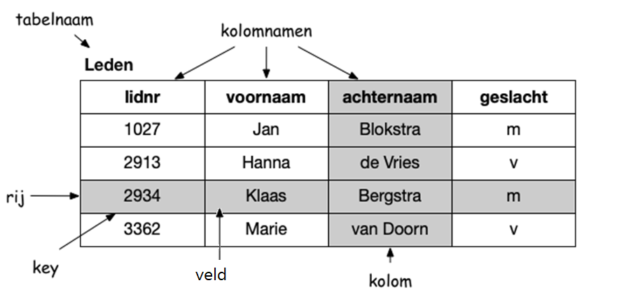
1.3 Basisbegrippen - Opslag
Unieke key (uniek sleutel) → Primary key
Notes:
Rij/row/record
Veld/field

Slide 11
1.4 De 4 basisbewerkingen
Op gegevens die opgeslagen zijn in een tabel, kunnen we 4 basisbewerkingen doen. Elk van deze bewerkingen wordt steeds op één rij (record) tegelijk toegepast.
Create : een nieuwe entiteit (=rij=record) toevoegen
Read : een entiteit opvragen (lezen, bekijken)
Update : de attributen van een entiteit wijzigen
Delete : een entiteit verwijderen

Slide 12
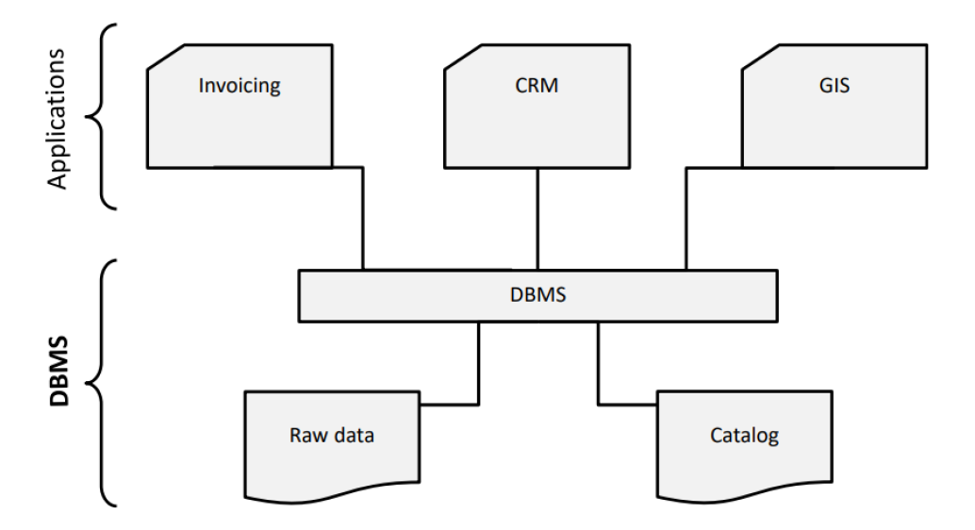
2. Hoe data opslaan in een computer?
Vroeger: Fiches (steekkaarten)
Tekstbestanden
Spreadsheets
Databases
Beter qua efficiëntie, consistentie en onderhoudbaarheid
Betere scheiding tussen toepassing en data (minder hard gekoppeld)
Betere mogelijkheden voor opzoeken van data

Slide 13
2.1 Indexen
De index is een hulpmiddel dat gebruikt wordt door een tabel om de directe toegang tot gegevens te verbeteren.
We kunnen een index vergelijken met deze van een boek. Achteraan in een boek staat een alfabetische lijst van onderwerpen met daarachter een paginanummer.
Bij de index van een tabel gaat het precies zo. Er wordt een gerangschikte lijst gemaakt, waarbij ieder item in de lijst een ‘pointer’ bevat. Deze ‘pointer’ verwijst naar het specifieke record, zoals het paginanummer ook een verwijzing is.

Slide 14
2.2 Redundantie & consistentie
Hypotheek
Levensverzekering
Notes:
Redundantie: Gegevens worden meer dan 1 keer opgeslagen (overtolligheid)
Consistentie: gegevens mogen elkaar niet tegenspreken

Slide 15
2.3 Relaties
De verschillende tabellen in een database staan niet los van elkaar.
Zie uitleg in onderstaande link
Primary key: unieke sleutel
Een primary key is een speciaal veld (of verzameling van velden) in een relationele database tabel die is aangewezen om elke tabelrecord op een unieke manier te identificeren ¹. Het wordt gebruikt om gegevensintegriteit te waarborgen en records in een database snel terug te vinden ². Een primaire sleutel moet unieke waarden bevatten en kan niet ‘null’ zijn ³. Meestal wordt er een ID-veld als primaire sleutel gedefinieerd. Dit veld wordt automatisch opgehoogd op het moment dat een nieuw record wordt toegevoegd aan de tabel ¹. Een primaire sleutel kan ook bestaan uit meerdere velden, zolang de waarden samen maar uniek zijn ¹.
¹: SQLTutorial.nl ²: Tech Lib ³: W3Schools
Foreign key: Een foreign key is een term die in relationele databases wordt gebruikt om een relatie tussen twee tabellen te definiëren. Het is een veld (of verzameling van velden) in één tabel dat verwijst naar de primary key in een andere tabel. Dit zorgt ervoor dat de gegevens in de ene tabel kunnen worden gekoppeld aan de gegevens in de andere tabel.
Wat is een database of databank? - Informaticalessen

Slide 16
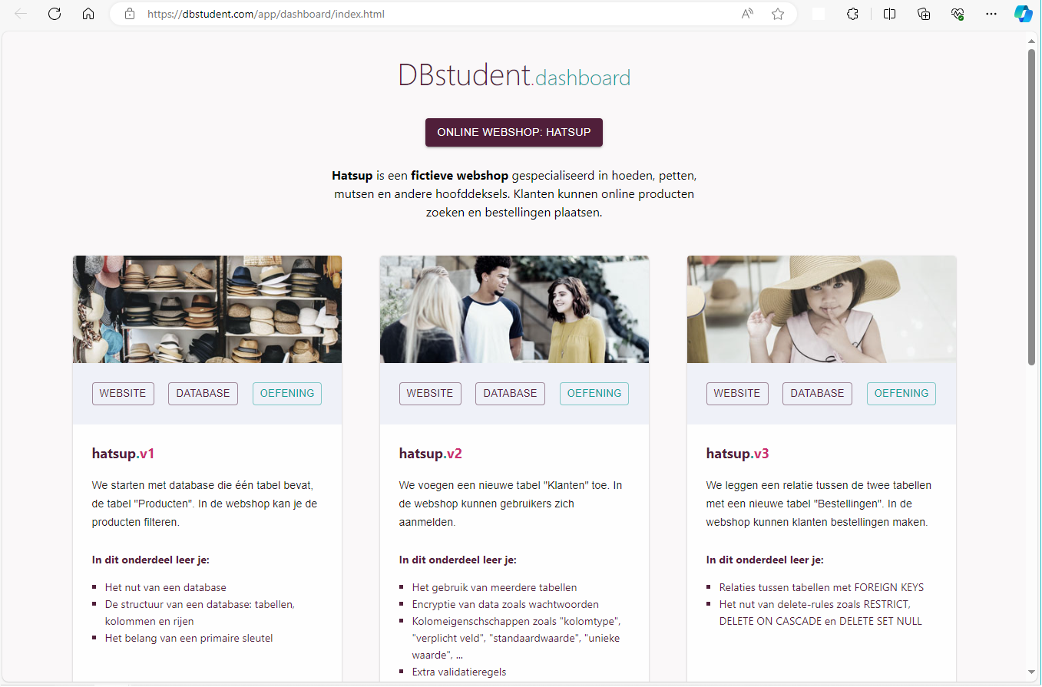
Oefening
DBstudent | Dé database-leeromgeving voor in het onderwijs https://dbstudent.com/

Slide 17
2.4 Types databanken
Het type databank bepaalt de wijze van opslag, organisatie, manipulatie, …
Meest courante:
Relationele databank
Multi-dimensionaal
Object-oriented
NoSQL
Vroeger ook nog:
Hiërarchische databank (boomstructuur). vb. IMS (IBM)
Netwerk databank

Slide 18
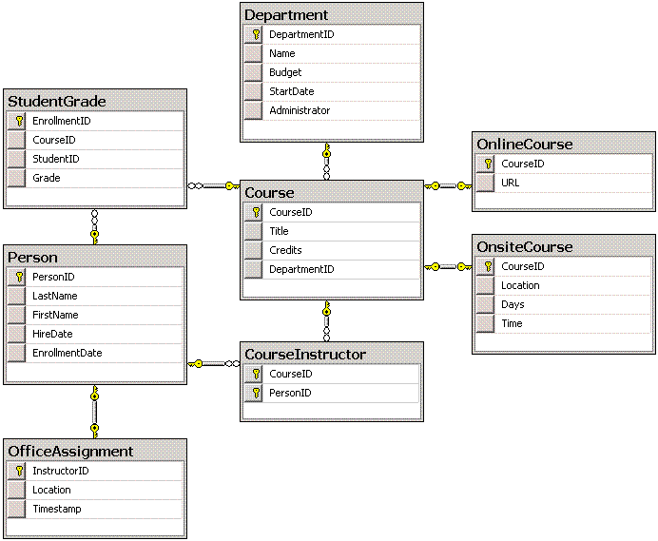
2.4.1 Relationele databanken
Meest gebruikt
Tabellen
Rijen en kolommen
Tabellen zijn verbonden met elkaar d.m.v. relaties

Slide 19






2.4.1 Relationele databanken
Commerciële | Open source
IBM: DB2 | MySQL
Oracle: Oracle | PostGreSQL
Microsoft: SQL-server | MariaDB
… | ….

Slide 20
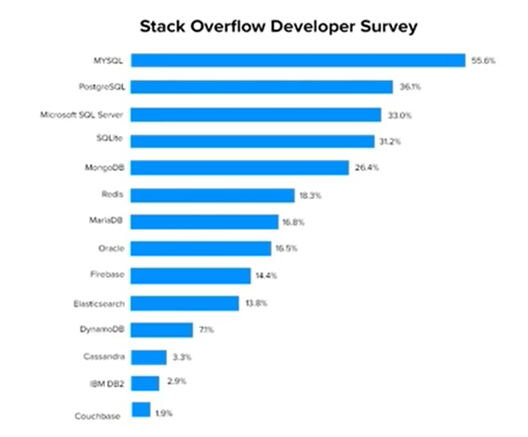
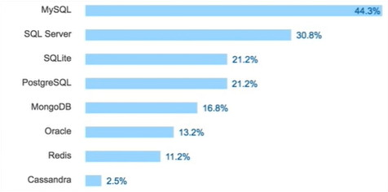
2.4.1 Relationele databanken
Popularity by users

Slide 21
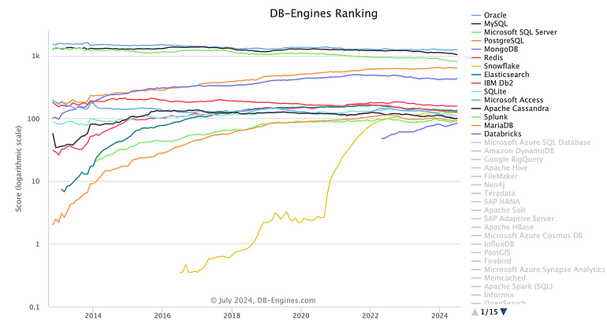
2.4.1 Relationele databanken
Notes:
The Future of PostgreSQL Open Source Might Not Be Open | by Sven Balnojan | Unpacking Business Open Source (medium.com)
PostgreSQL 17: A Game-Changing Release Packed with Performance, Replication, and Developer Joy | by Kiran Chhablani | Oct, 2024 | Medium

Slide 22
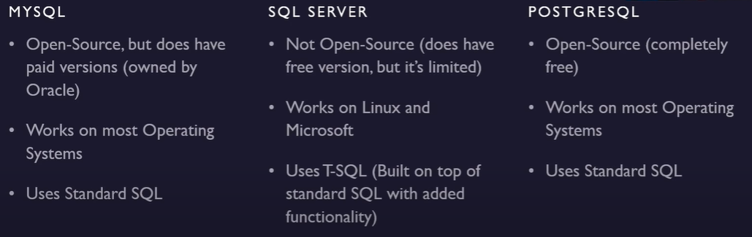
2.4.1 Relationele databanken
MySQL vs Postgresql vs Microsoft SQL Server Management Tools | Which Option is Best? - YouTube

Slide 23
MySQL vs Postgresql vs MS SQL Server
@tonyshelver4931 - 1 year ago (edited)
I have used MS SQL Server and PostgreSQL extensively for decades, nearly all in large data applications. MySQL has been used for small systems. Also used Oracle quite a bit, especially in the 90s.
The review mostly focuses on the DB front end tool, rather than the DB capabilities. The front end is a factor but should NOT be the driving choice when looking at DB systems.
Postgres has unparalleled support for time series, sharding and geospatial systems. PostGIS is the most powerful and widely used GIS DB extension / capability available on any DB type. PostgreSQL is ultra-extensible. The extension system is designed in from inception, and in addition to sharding, time series, and so on, also provides multiple database programming languages. In addition to pgplsql (the equivalent of MS SQL Transact SQL), you can program in Python, C/C++, and many others via suitable extensions. The list of extensions to support various capabilities likely runs in the 100s and includes adding in different indexing and datatype options.
MS SQL: The big stand out here is Transact SQL. If you are doing complex, large data set manipulations, or are really locking down the database against misuse via the use of triggers, rules and so on (can do the same in Postgres), this can be a life saver.
MySQL: their procedure / procedural support is very young, and nowhere near as robust as MS SQL or Postgres. MySQL mostly came out of the embedded / small system / front end developer space, and has grown from there, where both MS SQL and Postgres have large system DB roots. (See ORM mention below)
So, if you are a beginner / front end developer, who is not going to focus on the DB capability, and has a fairly standard requirements list, look at MariaDB (open-source MySQL), but you may want to consider PostgreSQL depending on your target application environment. MS SQL is great, but not open source. ORM: The other use case for MySQL is if you are using the DB behind an ORM (object relational mapper), where the DB is just a data repository. Then it really doesn't make a huge difference which DB you select, as they are mostly black boxes. You should choose the DB that your ORM supports best, and is cheapest to own / operate. Obviously issues such as reliability and performance are important, and here Postgres and MS SQL have decades of experience to show.
In our case, PostgreSQL was the only choice. Our application is heavily GIS (Geographical Information System) and time series focused, where we have to analyze 100s of thousands of records for a single transaction to provide the functionality we need. We also use pgplsql functions heavily for update and extract transactions as we have multiple front ends for the application.
MS SQL was tested but the GIS component proved to just be too slow and not nearly as robust / functional as PostGIS.
MySQL just didn't have the functionality to any useful degree.

Slide 24
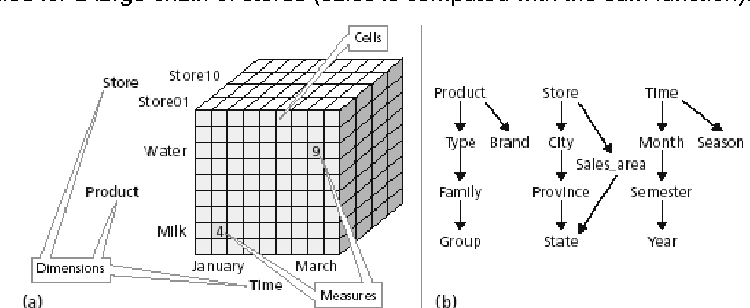
2.4.2 Multi-dimensionale databanken
Variante op relationele
Maar nu over meerdere dimensies
Data is afhankelijk van verschillende beschrijvingen
Vaak 3-dimensionaal maar kan ook meer zijn
Leidt vaak snel tot heel complexe structuren

Slide 25
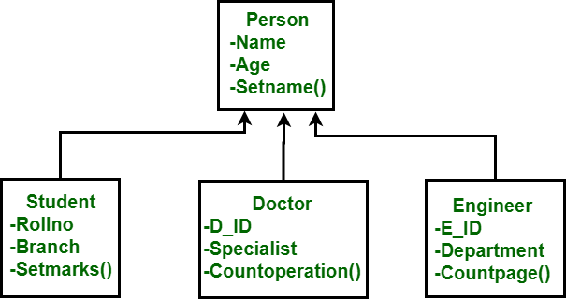
2.4.3 Object-oriented databases
Objecten in plaats van tabellen
Ieder object heeft attributen en methodes
Objecten kunnen erven van elkaar
Mens > Vrouw > Moeder
Vooral nuttig wanneer er veel-veel relaties zijn
Nu ook: Object-Relational DBMS (ORDBMS)
RDBMS uitgebreid met OO concepten.

Slide 26
2.4.4 NoSQL databases
NoSQL (Not Only SQL)
Voor big data toepassingen en/of minder gestructureerde data.
Focus op flexibiliteit, schaalbaarheid, ongestructureerde data en hoge volumes. Vb: Apache Hadoop, MongoDB, Neo4j
Types:
key-value stores
column-oriented databases
graph databases
document databases

Slide 27
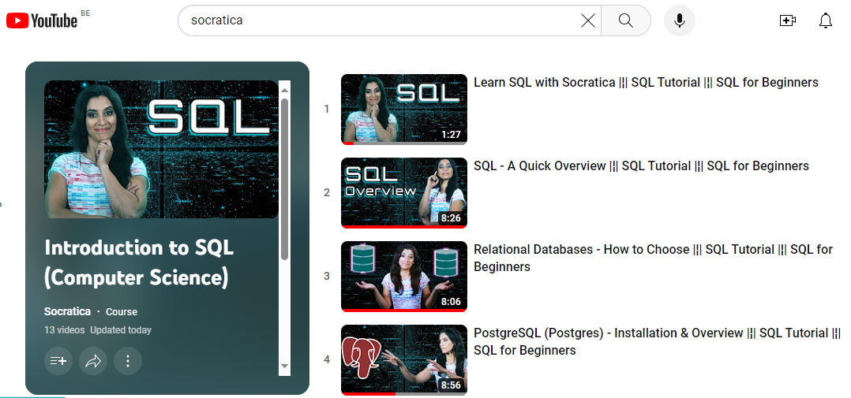
2.5 Installatie PostgreSQL & pgAdmin4
Socratica - YouTube

Slide 28


3. Een databank ontwerpen
Nadenken over de gegevens
Structuur van een relationele databank
Normalisatie Dit is een belangrijke techniek om tot een goede structuur te komen.
ERD (Entity Relation Diagram) Een ERD diagram geeft een goed zicht op de structuur van de databank. Ev. kan vanuit een ERD de databasestructuur gegenereerd worden.

Slide 29


3.1 Nadenken over de gegevens
Hieronder volgen enkele belangrijke factoren:
Welke gegevens wil je opslaan?
Welk formaat hebben de gegevens?
Moeten die gegevens aan bepaalde criteria voldoen?
Waarvoor zullen die gegevens achteraf gebruikt worden?
Op welke manieren wil je die gegevens opvragen en sorteren?
Hoe zijn de gegevens gerelateerd? …

Slide 30
3.2 Structuur van een relationele databank
Relationeel → data in afzonderlijke tabellen
Uniek veld per tabel nodig om ieder record te kunnen identificeren
PRIMARY KEY
We leggen relaties tussen de tabellen Hierbij gebruiken we de primary key van tabel 1 in tabel 2, waar dit dan een FOREIGN KEY is (vanuit tabel 2 verwijzen we dus naar tabel 1)

Slide 31
3.3 Normalisatie
Normalisatie is een methode voor het ordenen van attributen in tabellen, die redundantie wegwerkt.
Dus, dezelfde gegevens mogen niet op meerdere plaatsen voorkomen.
Elke tabel richt zich op één type gegeven:
Ofwel beschrijft een tabel één entiteit
Ofwel beschrijft een tabel een één veel-op-veel-relatie.
Met refererende sleutels leggen we de relaties tussen de entiteiten vast.
Het resultaat is een goed gestructureerde relationele database.

Slide 32
3.3 Normalisatie – 4 stappen (0 – 3)
4 stappen: 0de NV → 1ste NV → 2de NV → 3de NV
0de Normaalvorm
Alle gegevens oplijsten (in een tabel)
Dubbele rijen verwijderen
https://lesmateriaal.voeten.com/database-ontwerp-normaliseren
1st, 2nd and 3rd Normal Form (Database Normalisation) - YouTube

Slide 33
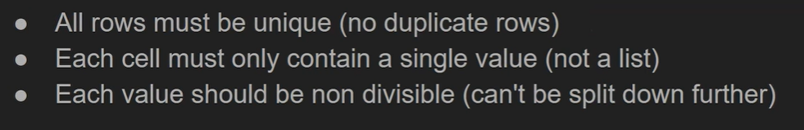
3.3 Normalisatie – stap 1
1ste Normaalvorm
Elke veld is atomair (maw: splits kolommen op waar nodig)
Laat de velden die kunnen berekend worden uit andere velden weg
Bepaal de primaire sleutel
Verplaats repeterende groepen naar een nieuwe tabel,
Neem de primaire sleutel mee als foreign key
Creëer in de nieuwe tabel een nieuwe primaire sleutel
Notes:
1st, 2nd and 3rd Normal Form (Database Normalisation) - YouTube

Slide 34
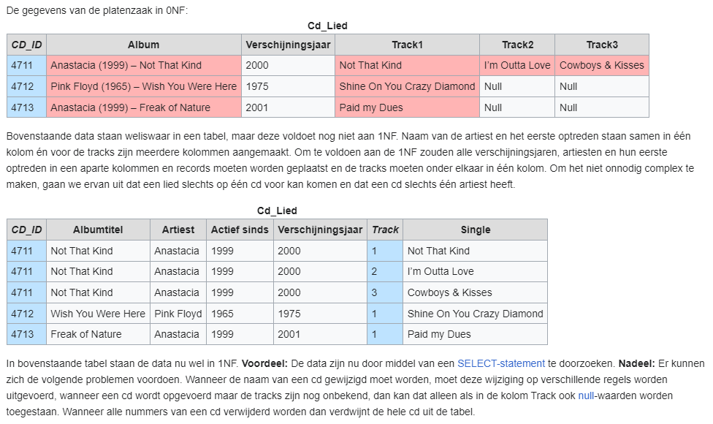
3.3 Normalisatie – stap 1 voorbeeld
Notes:
1st, 2nd and 3rd Normal Form (Database Normalisation) - YouTube

Slide 35
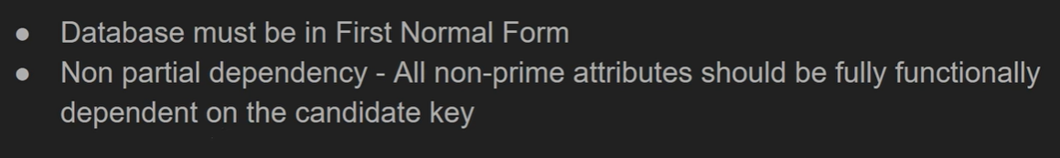
3.3 Normalisatie – stap 2
2de Normaalvorm
Zoek naar ieder attribuut dat geen deel uitmaakt van de sleutel en die afhankelijk is van slechts een deel van de sleutel.
Maak nieuwe entiteiten met gevonden attributen samen met dat deel van de sleutel waarvan ze afhankelijk zijn.
Definieer primaire sleutel in de nieuwe entiteiten.

Slide 36
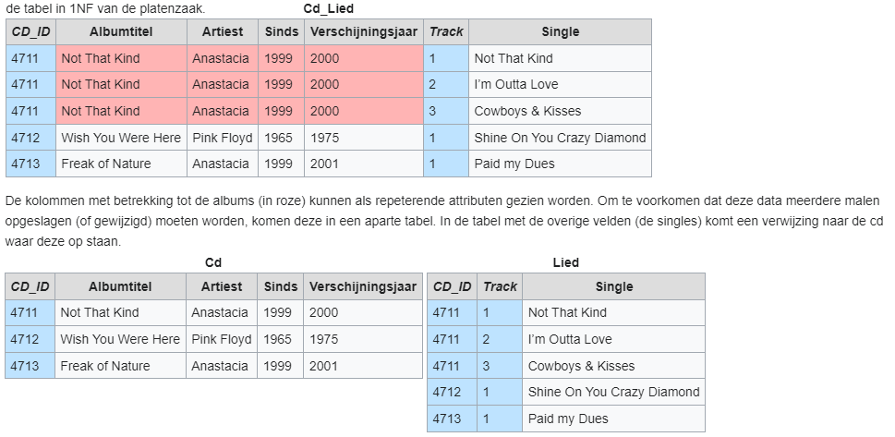
3.3 Normalisatie – stap 2 voorbeeld

Slide 37
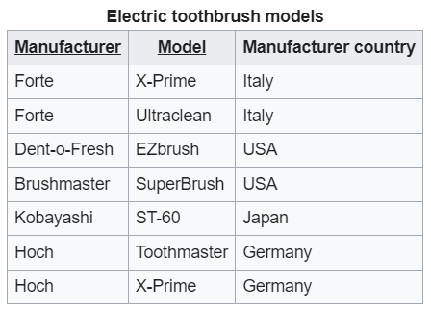
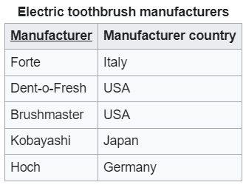
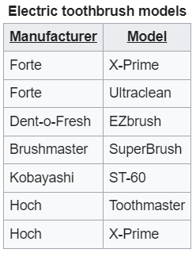
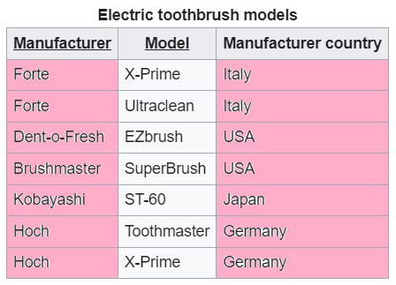
3.3 Normalisatie – stap 2 voorbeeld
Second normal form - Wikipedia

Slide 38
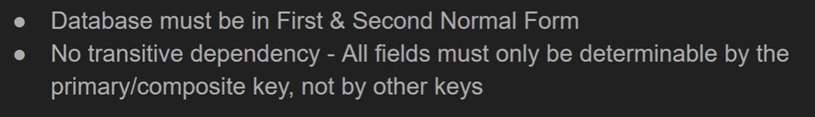
3.3 Normalisatie – stap 3
3de Normaalvorm
Zoek naar ieder niet-sleutelattribuut dat functioneel afhankelijk is van een ander niet-sleutelattribuut
Maak nieuwe entiteiten met gevonden attributen samen met het niet- sleutel attribuut waar ze functioneel afhankelijk van zijn.
Definieer primaire sleutels in deze nieuwe entiteiten.

Slide 39
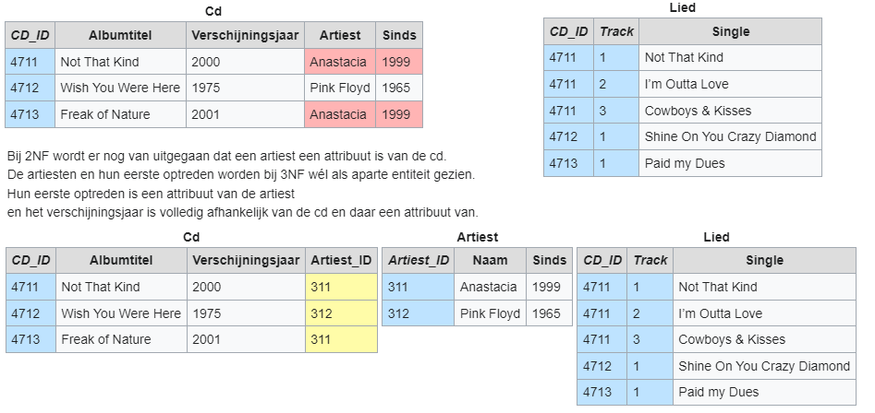
3.3 Normalisatie – stap 3 voorbeeld

Slide 40
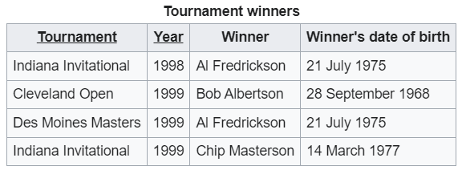
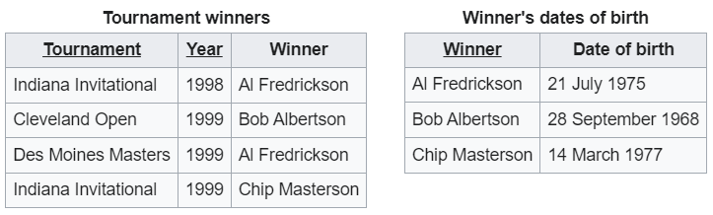
3.3 Normalisatie – stap 3 voorbeeld
Third normal form - Wikipedia

Slide 41

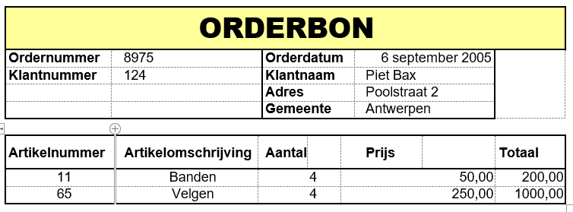
Oefening: Data van een orderbon

Slide 42
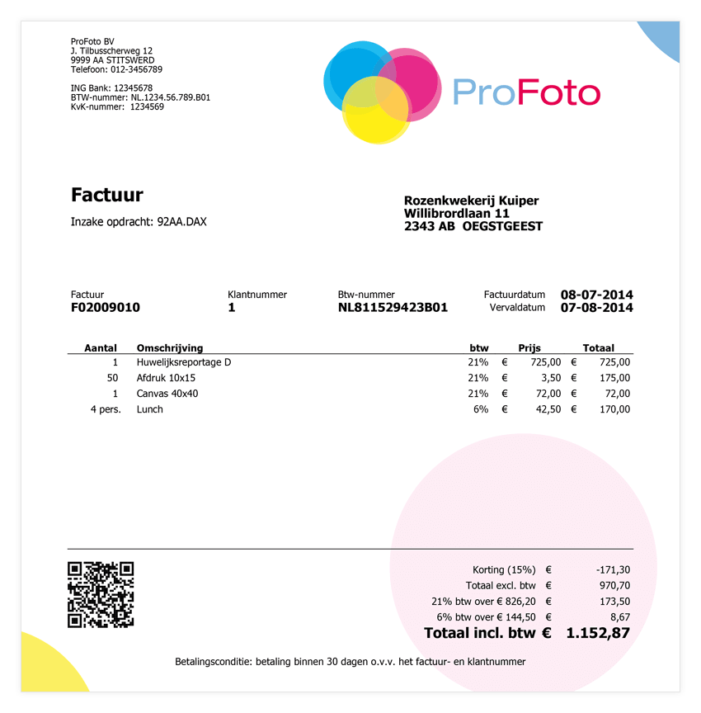
Oefening: Data van een factuur
Voorbeeld factuur en factuur eisen - FactuurSturen.be
https://www.factuursturen.be/factuur-voorbeeld

Slide 43

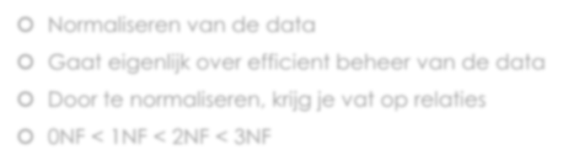
Normalisatie
🞅 Normaliseren van de data
🞅 Gaat eigenlijk over efficient beheer van de data
🞅 Door te normaliseren, krijg je vat op relaties
🞅 0NF < 1NF < 2NF < 3NF

Slide 44

0NF
0NF = nulde vorm
Ongestructureerde data
Vaak gewoon platte tekst
Vb: een platenzaak houdt bij welke CD’s ze allemaal hebben:
Cd van Anastacia met de titel "Not That Kind" uit 2000 heeft de nummers "Not That Kind", "I’m Outta Love"
CD van Anastacia uit 2001 met als titel "Freak of Nature" en het nummer "Paid my dues”,
CD van Pink Floyd met titel “Wish You Were Here", uitgebracht in 1975 met nummer "Shine On You Crazy Diamond".
Pink Floyd is actief sinds 1965 en Anastacia zingt pas vanaf 1999.

Slide 45
0NF
Album | Jaar | Track | Track | Track
Anastastia (1999) – Not that kind | 2000 | Not that kind | I’m outta love | Cowboys & Kisses
Pink Floyd (1965) – Wish you were here | 1975 | Shine on you crazy diamond
Anastasia (1999) – Freak of Nature | 2001 | Paid my dues

Slide 46

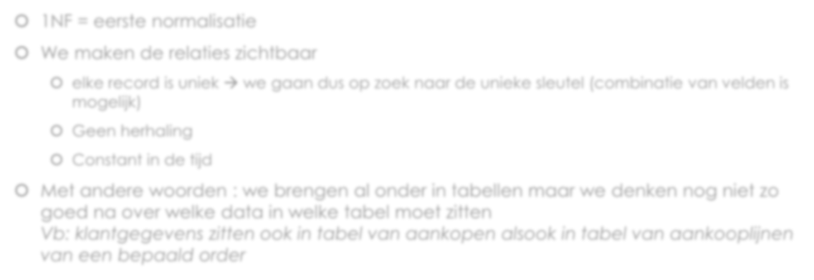
1NF
🞅 1NF = eerste normalisatie
🞅 We maken de relaties zichtbaar
🞅 elke record is uniek → we gaan dus op zoek naar de unieke sleutel (combinatie van velden is mogelijk)
🞅 Geen herhaling
🞅 Constant in de tijd
🞅 Met andere woorden : we brengen al onder in tabellen maar we denken nog niet zo goed na over welke data in welke tabel moet zitten
Vb: klantgegevens zitten ook in tabel van aankopen alsook in tabel van aankooplijnen
van een bepaald order

Slide 47
1NF
CD | Titel | Artiest | Actief sinds | Jaar | Track | Single
47 | Not that kind | Anastasia | 1999 | 2000 | 1 | Not that kind
47 | Not that kind | Anastasia | 1999 | 2000 | 2 | I’m outta love
47 | Not that kind | Anastasia | 1999 | 2000 | 3 | Cowboys & kisses
48 | Wish you were here | Pink Floyd | 1965 | 1975 | 1 | Shine on you crazy diamond
49 | Freak of Nature | Anastasia | 1999 | 2001 | 1 | Paid my dues

Slide 48
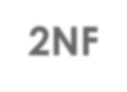
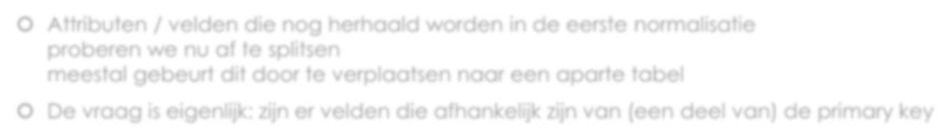
2NF
🞅 Attributen / velden die nog herhaald worden in de eerste normalisatie
proberen we nu af te splitsen
meestal gebeurt dit door te verplaatsen naar een aparte tabel
🞅 De vraag is eigenlijk: zijn er velden die afhankelijk zijn van (een deel van) de primary key

Slide 49
2NF
CD | Titel | Artiest | Actief sinds | Jaar | Track | Single
47 | Not that kind | Anastasia | 1999 | 2000 | 1 | Not that kind
47 | Not that kind | Anastasia | 1999 | 2000 | 2 | I’m outta love
47 | Not that kind | Anastasia | 1999 | 2000 | 3 | Cowboys & kisses
48 | Wish you were here | Pink Floyd | 1965 | 1975 | 1 | Shine on you crazy diamond
49 | Freak of Nature | Anastasia | 1999 | 2001 | 1 | Paid my dues

Slide 50
2NF
CD | Titel | Artiest | Actief sinds | Jaar
47 | Not that kind | Anastasia | 1999 | 2000
48 | Wish you were here | Pink Floyd | 1965 | 1975
49 | Freak of nature | Anastasia | 1999 | 2001
CD | Track | Single
47 | 1 | Not that kind
47 | 2 | I’m outta love
47 | 3 | Cowboys & kisses
48 | 1 | Shine on you crazy diamond
49 | 1 | Paid my dues

Slide 51
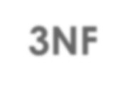
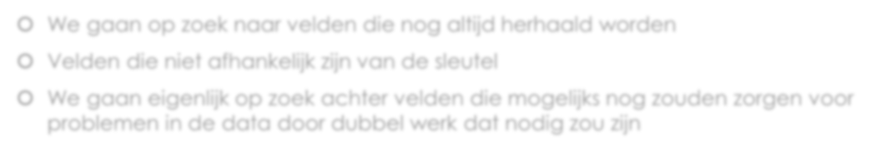
3NF
🞅 We gaan op zoek naar velden die nog altijd herhaald worden
🞅 Velden die niet afhankelijk zijn van de sleutel
🞅 We gaan eigenlijk op zoek achter velden die mogelijks nog zouden zorgen voor problemen in de data door dubbel werk dat nodig zou zijn

Slide 52
3NF
CD | Titel | Artiest | Actief sinds | Jaar
47 | Not that kind | Anastasia | 1999 | 2000
48 | Wish you were here | Pink Floyd | 1965 | 1975
49 | Freak of nature | Anastasia | 1999 | 2001
CD | Track | Single
47 | 1 | Not that kind
47 | 2 | I’m outta love
47 | 3 | Cowboys & kisses
48 | 1 | Shine on you crazy diamond
49 | 1 | Paid my dues

Slide 53
3NF
CD | Titel | ArtiestID | Jaar
47 | Not that kind | 21 | 2000
48 | Wish you were here | 22 | 1975
49 | Freak of nature | 21 | 2001
ArtiestID | Artiest | ActiefSinds
21 | Anastasia | 1999
22 | Pink Floyd | 1965
CDID | Track | Single
47 | 1 | Not that kind
47 | 2 | I’m outta love
47 | 3 | Cowboys & kisses
48 | 1 | Shine on you crazy diamond
49 | 1 | Paid my dues

Slide 54
